Slide 1

Ecologia
Problemas Ambientais III
Pecuária
Poluição Atmosférica

Slide 2
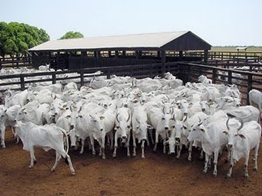
Pecuária
Pecuária
Conceito
Conjunto de processos técnicos usados na domesticação e criação de animais com objetivos econômicos, feita no campo.

Slide 3
Pecuária
Pecuária
Visão Geral - Impactos
A pecuária bovina responde por 4/5 dos desmatamentos e queimadas na Amazônia.
Em 50 anos viu-se 70 milhões de hectares de floresta virarem pasto (70 vezes a superfície do Líbano).
No Brasil a pecuária é responsável por cerca de 80% de todo o desmatamento dos biomas.

Slide 4
Pecuária
Pecuária
Visão Geral - Impactos
O desmatamento de florestas para a aberturas de áreas de pastagens contribuem em torno de 55% com as emissões brasileiras de CO2 devido as queimadas.
Em 30 anos, uma área equivalente à França foi desmatada na região amazônica para dar lugar a áreas de pastagens.
Pecuária – Emissão de metano (Efeito Estufa).
1 boi libera cerca de 140 kg de metano por ano.

Slide 5
Pecuária
Pecuária
Visão Geral - Impactos
Compactação do solo devido ao pisoteio do gado.
Empobrecimento do solo.
Favorecimento da erosão e formação de voçorocas.
Contaminação de lagos, rios e lençol freático devido ao transporte de substâncias dos dejetos animais para estes locais.

Slide 6
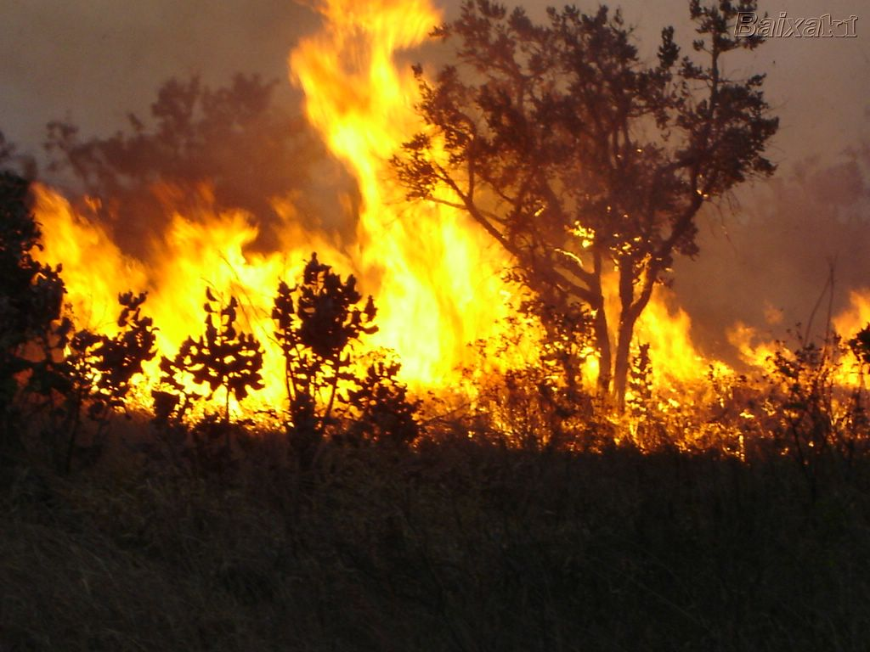
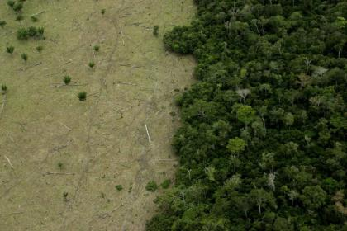
Pecuária
Pecuária
Visão Geral - Impactos

Slide 7

Pecuária
Pecuária
Visão Geral - Impactos

Slide 8
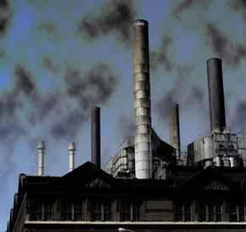
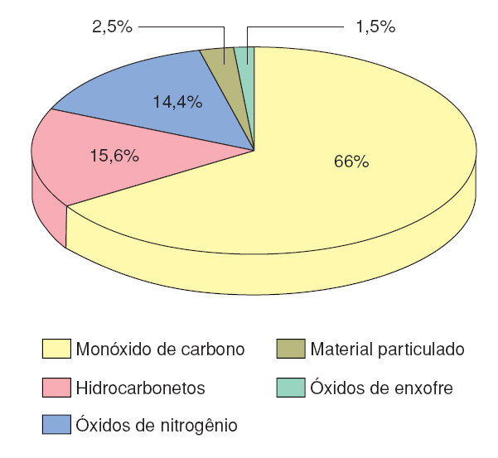
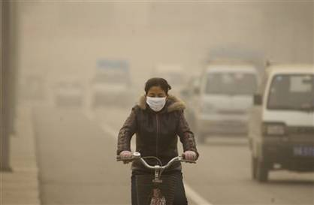
Poluição Atmosférica
Poluição Atmosférica
Os principais gases poluentes

Slide 9
Poluição Atmosférica
Poluição Atmosférica
Os principais atividades humanas que poluem a atmosfera.
Queima de combustíveis fósseis;
Queima do lixo;
Queimada de florestas;
Incêndios;
Indústrias (fornos, incineradores, etc.);
Hidrelétricas;
Pecuária.

Slide 10
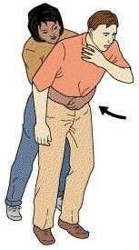
Poluição Atmosférica
Poluição Atmosférica
Os principais gases poluentes
Monóxido de carbono (CO)
Gás incolor;
Inodoro;
Extremamente tóxico;
Liga-se irreversivelmente com a hemoglobina;
Podendo causar morte por asfixia;
Liberado na queima incompleta de compostos orgânicos.

Slide 11
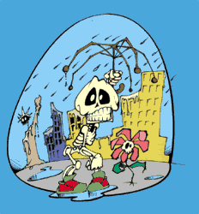
Poluição Atmosférica
Poluição Atmosférica
Os principais gases poluentes
Dióxido de enxofre (SO₂)
Produzido em processos industriais e veículos automotores;
Utilizado na produção do ácido sulfúrico;
Pode causar bronquite, asma e enfisema pulmonar;
Reage com o vapor d’água, formando o ácido sulfúrico (H₂SO₄), que precipita originando a chuva ácida.

Slide 12
Poluição Atmosférica
Poluição Atmosférica
Os principais gases poluentes
Dióxido de nitrogênio (NO₂)
Liberado principalmente pela atividade industrial;
Provoca bronquite, asma e enfisema pulmonar;
Reage com o vapor d’água e origina o ácido nítrico (HNO₃), o que contribui para a formação de chuvas ácidas.

Slide 13
Poluição Atmosférica
Poluição Atmosférica
Os principais gases poluentes
Consequências das chuvas ácidas
Diminuição do pH em ambientes aquáticos.
Inibe o crescimento de fitoplânctons, prejudicando a cadeia alimentar.
Diminuição da biodiversidade.
Lesões na superfície foliar em plantas.
Interferência no transporte de seiva pelas raízes.
Destruição de bactérias e fungos simbiontes.
Prejuízos à saúde humana (doenças).

Slide 14
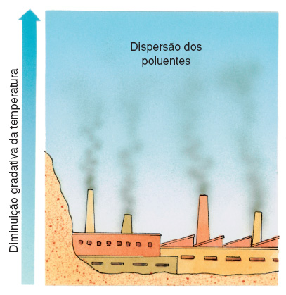
Poluição Atmosférica
Poluição Atmosférica
Inversão Térmica
As camadas de ar mais baixas são normalmente mais quentes, pois absorvem calor irradiado pela superfície terrestre.
O ar quente, por ser menos denso, sobe levando consigo os poluentes.
Ar frio
Ao subir o ar torna-se frio e denso e acaba descendo novamente, criando uma corrente de convecção.
Ar quente

Slide 15
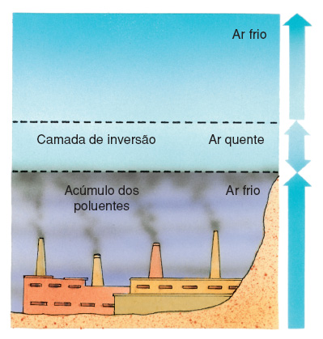
Poluição Atmosférica
Poluição Atmosférica
Os principais gases poluentes
Nos meses de inverno, o solo torna-se mais frio, o que resfria a camada de ar imediatamente acima (inversão térmica).
Conseqüências da inversão térmica
Acúmulo de poluentes no ar das cidades;
Doenças respiratórias:
Bronquite
Asma
Enfisema pulmonar
Irritações nas mucosas

Slide 16
Poluição Atmosférica
Poluição Atmosférica
Efeito Estufa
Da radiação solar que chega à Terra, parte é refletida pelas nuvens e pela superfície terrestre, enquanto outra parte é absorvida.
Dessa energia absorvida, grande parte é irradiada na forma de calor (radiação infravermelha) mantendo a superfície terrestre aquecida.
Vapor d’água, gás carbônico (CO₂), metano (CH₄), dióxido de nitrogênio (NO₂) são os principais responsáveis pela absorção de calor.

Slide 17
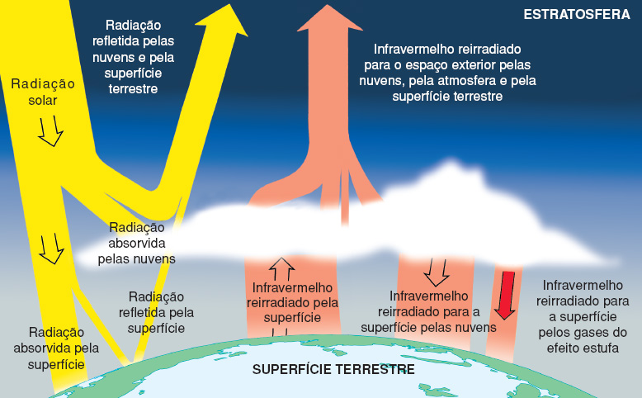
Poluição Atmosférica
Poluição Atmosférica
Efeito Estufa
IV. Este fenômeno que ocorre naturalmente é conhecido como Efeito Estufa.

Slide 18
Poluição Atmosférica
Poluição Atmosférica
Efeito Estufa
Aumento do Efeito Estufa
Concentração de CO₂ na atmosfera
Antes da revolução industrial: 0,029%
Após a revolução industrial: 0,040%
38% de aumento

Slide 19
Poluição Atmosférica
Poluição Atmosférica
Efeito Estufa
Gás metano (CH4)
Produzido no processo de decomposição da matéria orgânica.
Fontes de emissão:
Pântanos;
Agricultura;
Pecuária (digestão de animais herbívoros).

Slide 20
Poluição Atmosférica
Poluição Atmosférica
Efeito Estufa
Gás metano (CH4)
Produzido no processo de decomposição da matéria orgânica.
Fontes de emissão:
Pântanos;
Agricultura;
Pecuária (digestão de animais herbívoros).

